Slide 1

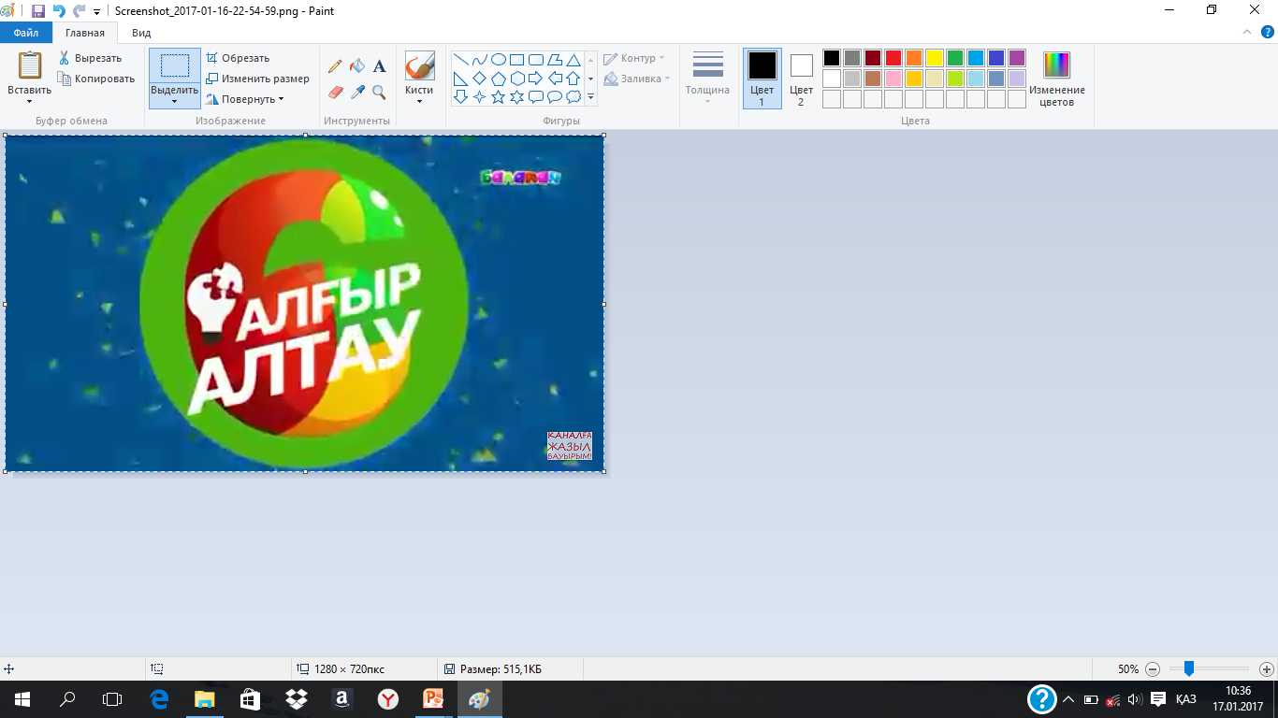

Slide 2

І- кезең
Белес

Slide 3

2- кезең
Өткел

Slide 4

3- кезең
Асу

Slide 5



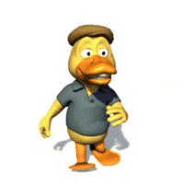
Сергіту
Қане, сапты түзейік,
Тіземізді бүгейік.
Ыршып алға түсейік,
Ыршып артқа түсейік.
Көбелекше ұшамыз,
Отырамыз, тұрамыз.
Сергітуге мың алғыс!

Slide 6
Супер ойын

Slide 7

8
7
6
5
4
3
2
1

Slide 8
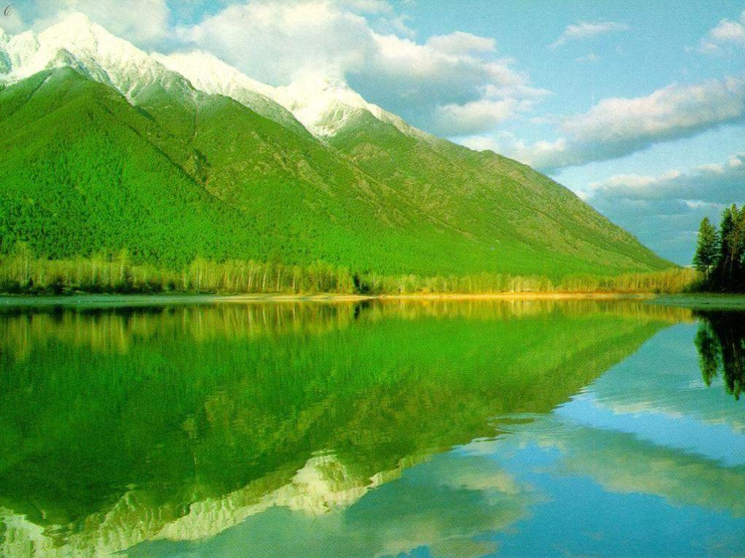

Қош болыңыздар!

